Slide 1
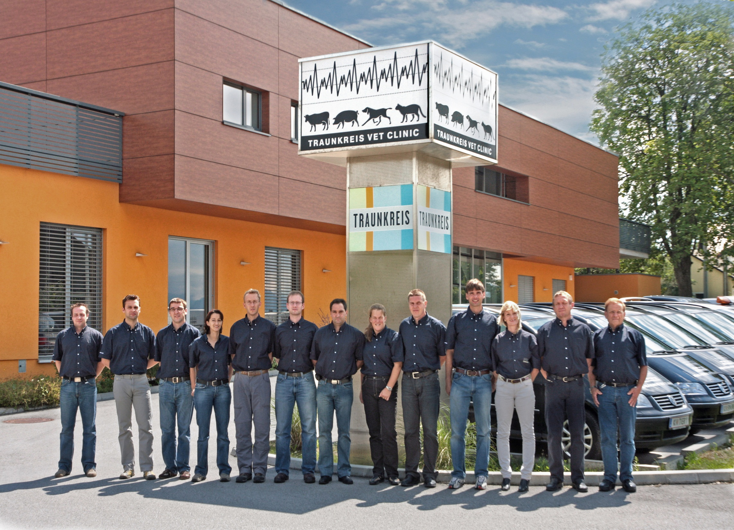

Slide 2
Homöopathie
Grundlagen
Dr. Martin Werner-Tutschku
TRAUNKREIS VET CLINIC

Slide 3
Was ist Homöopathie ?
Regulationsmedizin
Lebenskraft
Selbstheilungskräfte
Erfahrungsmedizin
Erfahrung seit 200 Jahren
Begründer der Homöopathie
Dr. Samuel Hahnemann (1755-1843)

Slide 4
Regulationstherapie
Regulative Wirkung
Erstwirkung
Reiz der Arznei
Heilwirkung
Antwort des Organismus

Slide 5
Grundsatz der Homöopathie
Similia similibus currentur
Ähnliches kann durch ähnliches geheilt werden

Slide 6
4 Säulen der Homöopathie
Ähnlichkeitsregel
AMB soll Krankheitsbild entsprechen
Arzneimittelbild
Symptome und Indikationen einer Arznei
Individuelle Fallaufnahme
Auslösende Ursache
Modalitäten
Leitsymptome
Homöopathische Arzneimittel
Homöopathisches Arzneibuch (HAB)

Slide 7
Arzneimittelbild
Arzneimittelprüfung (AMP) am Gesunden
Ergebnisse der Toxikologie
Wirkung bei bestimmten Indikationen
Arzneimittellehre : Materia medica
Notes:
1 AMP Chinarindenversuch 1790 von Hahnemann
Durchführungsbestimmungen im Organon der Heilkunst § 105-141, 1810 veröffentlicht

Slide 8
Materia medica

Slide 9
Einstieg
Nur Krankheiten behandeln die man kennt
Fehlschläge einkalkulieren
Homöopathie bietet ca. 2000 Arzneien
Ca. 500 gut geprüfte

Slide 10
Management
Homöopathische Strategie
Arzneiauswahl
Verabreichungsdauer
Potenzen
Rechtzeitiger Therapiebeginn
Dokumentation

Slide 11
Arzneimittelfindung
Homöopathische Anamnese
Causa
Modalitäten
Symptome
Bewährte Indikation
Arzneimittelkenntnis
Repertorisation
Bücher
Computerprogramm

Slide 12
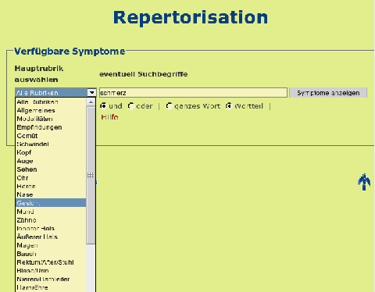
Repertorisation

Slide 13
Arzneimittel
Einzelmittel
Individuelle Behandlung eines Tieres
Komplexmittel
Behandlung auf Herdenbasis

Slide 14
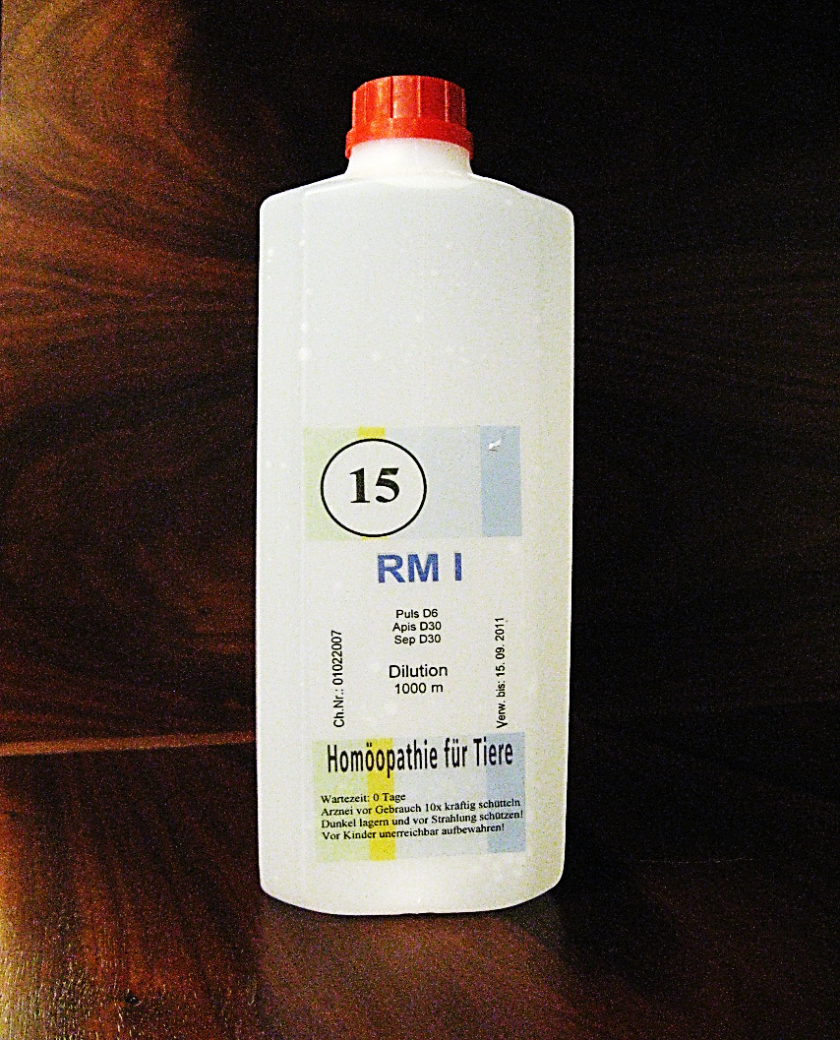
Komplexmittel

Slide 15
Homöopathische Nosoden
Nosoden
Zubereitungen aus Krankheitsprodukten
HAB

Slide 16
Arzneimittel
Polychrest
Grosses Mittel
Pulsatilla
Sulphur
Sepia
Nux vomica

Slide 17
Arzneimittelfindung
Arzneibeziehungen
Ergänzende Arzneien
Folgemittel
Antidote
Aconitum napellus
Apis
Belladonna
Chamomilla

Slide 18
Arzneimittelgabe
Akutes Geschehen
Alle 15 min
Länger bestehende Krankheiten
1-2 x täglich (Bronchitis)
Chronische Prozesse
1 x wöchentlich (Fundamentprobleme)

Slide 19
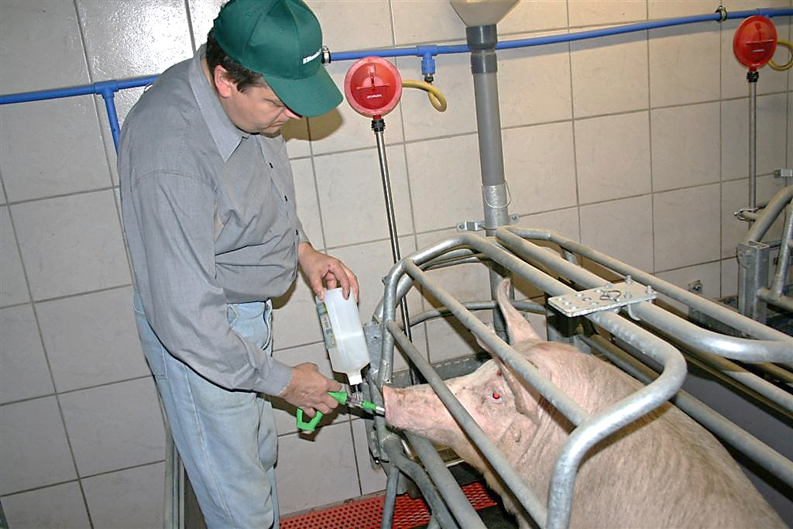
Arzneimittelgabe

Slide 20
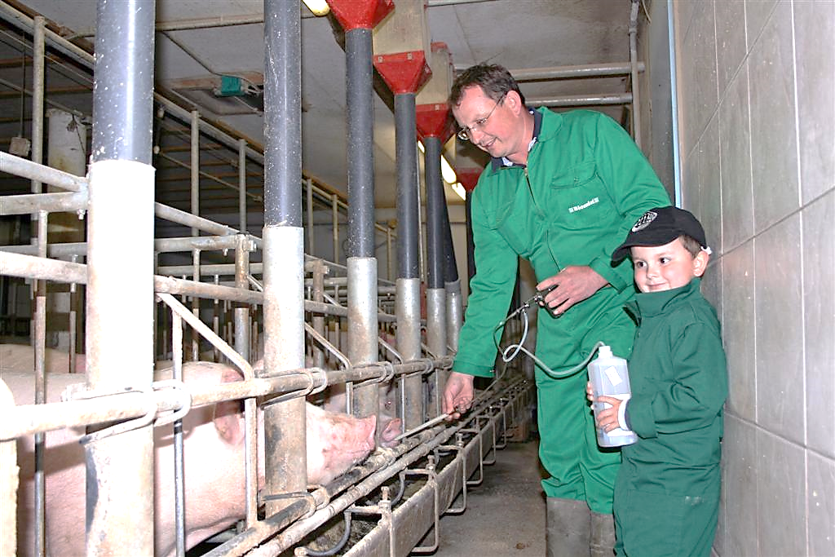
Arneimittelgabe

Slide 21
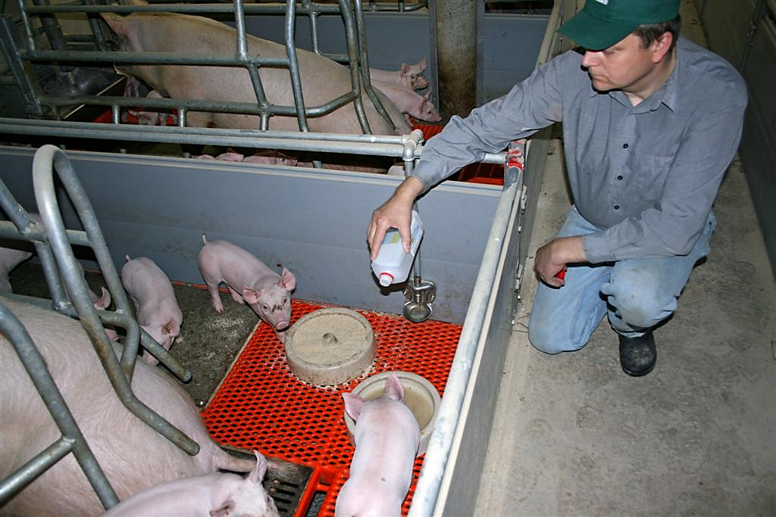
Arzneimittelgabe

Slide 22
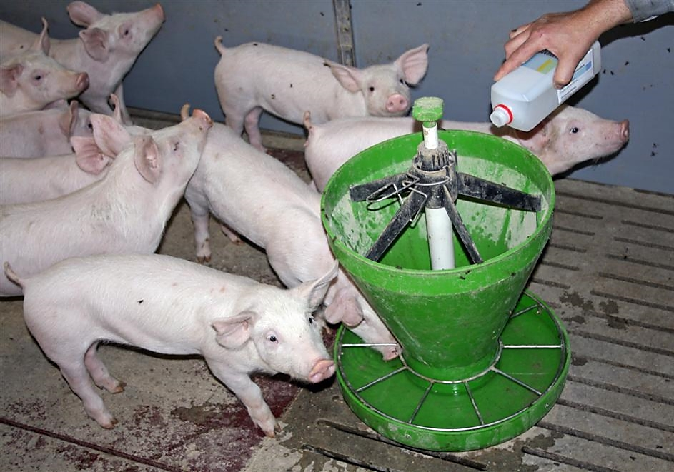
Arzneimittelgabe

Slide 23
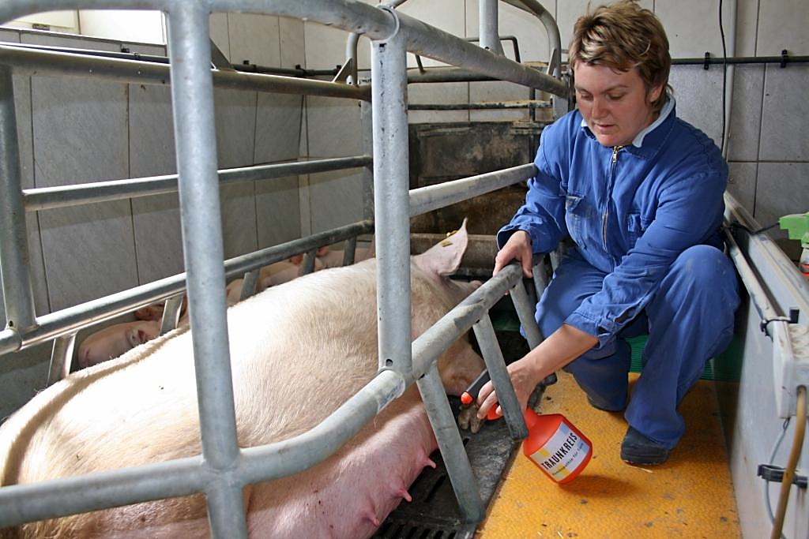
Arzneimittelgabe

Slide 25
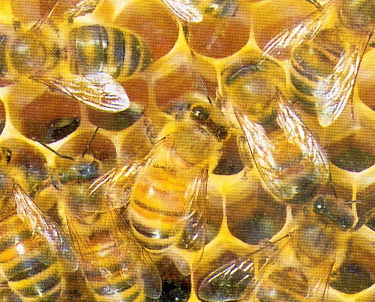
Arzneien
Pflanzen
Tiere
Elemente
Synthetische Substanzen

Slide 26
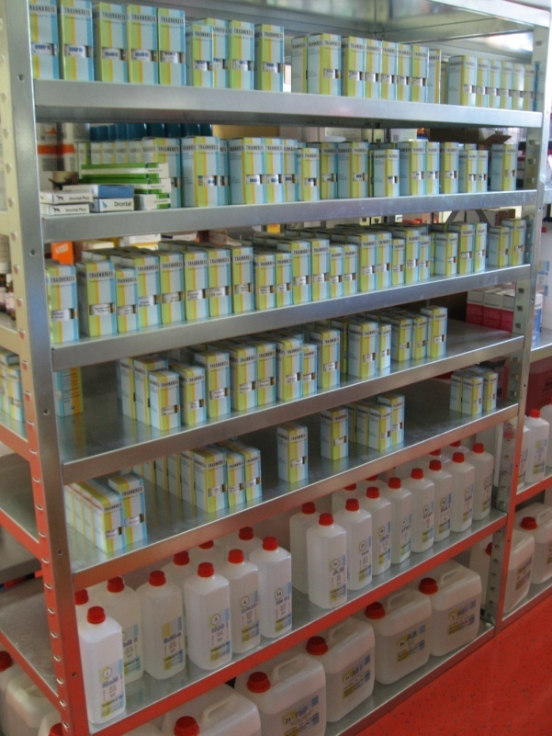
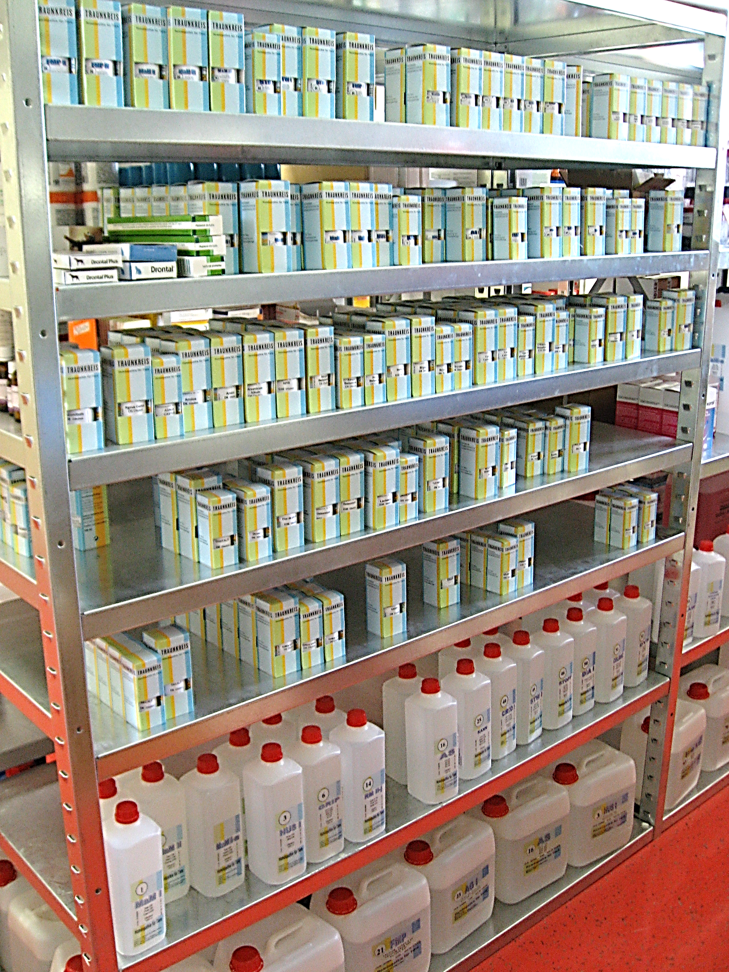
Arzneien

Slide 27
Herstellung der Arzneien
Herstellungsverfahren im HAB geregelt
Dilutionen (dil) Lösungen
Triturationen (trit) Verreibung
Tabletten (tabl) gepresste Verreibung
Globuli (glob) Streukügelchen
Notes:
Globuli 1 Tropfen Dilution auf 500 Zuckerkügelchen (Wirksamkeit milder)

Slide 28
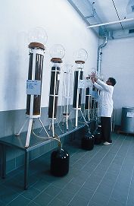
Homöopathisches Arzneibuch

Slide 29
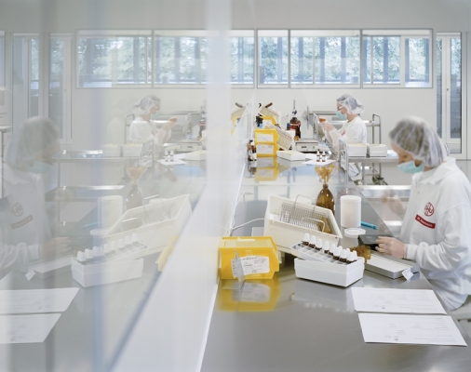
Potenzierung

Slide 30
Bedeutung der Potenzierung
Die Wirksamkeit der Arzneien nimmt mit Höhe der Potenz zu
Durch den energetischen Vorgang des Verschüttelns wird die Information des Arzneimittels in die molekulare Struktur eingeprägt
Notes:
Radiowellen, Luft, Information
Luft besteht aus was ?
Gasgemisch, 78,08 Stickstoff, 20,95% Sauerstoff, 0,03 Kohlendioxid, 0,93 Argon etc.
Wasserdampf, Ozon, Staub 1,25 im Mittel

Slide 31
Arzneipotenzen
D1 = 1:10 = 1 Teil Urtinktur + 9 Teile
(Wasser-Alkoholgemisch)
D 2 = 1 Teil D1 + 9 Teile
C 1 = 1: 100 = 1 Teil Urtinktur + 99 Teile
C 2 = 1 Teil C 1 + 99 Teile
Q 1 (LM 1) = 1:50.000 = 1 Globuli C 3 + Aethanol
Notes:
Ab C12 oder D24 oder LM 3 kein Molekül der Ausgangssubstanz mehr vorhanden

Slide 32
Höhe der Potenzen
Faustregel
Akute Erkrankung: tiefe Potenzen
Chronische Erkrankung: hohe Potenzen
Je höher die Potenz desto länger die Wirkungsdauer

Slide 33
Homöopathische Bestandsbehandlung
Individuelle Bestandshomöopathie
Verschiedene Bestände – Verschiedene spezifische Probleme
Behandlungsschema für den einzelnen Betrieb erarbeiten
Bestandsbetreuung ergibt individuelles Bestandsprofil
Ziel der homöopathischen Bestandsbetreuung ist die Tiergesundheit zu stabilisieren
Notes:
Homöopathisches Doping: Unterstützen des Immunsystems
Bestandshomöopathie ist nicht standardisierbar

Slide 34
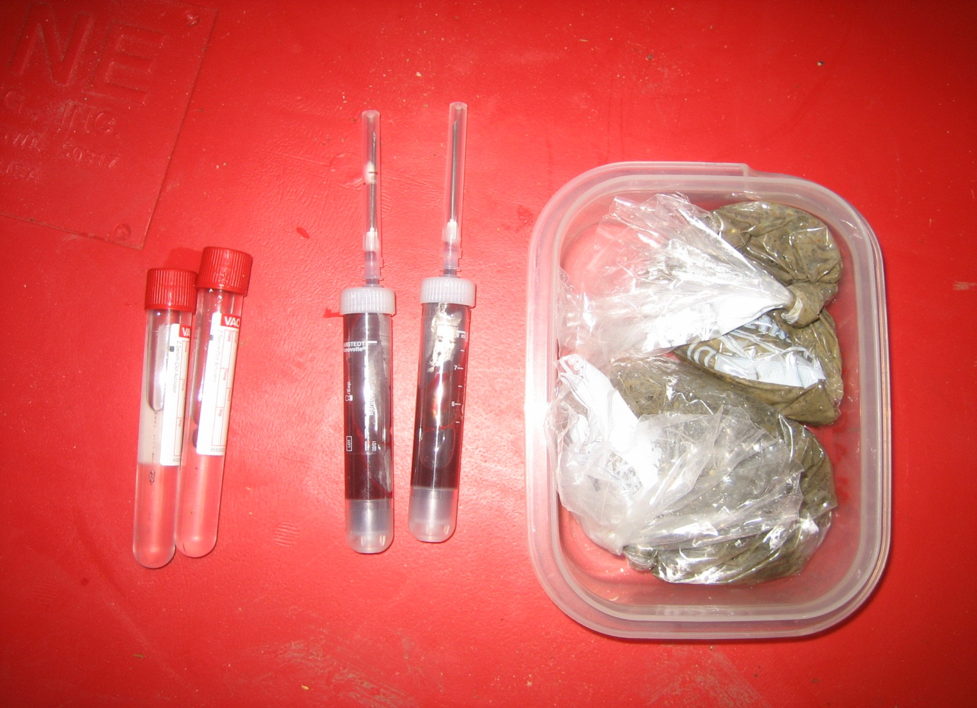
Bestandsprofil

Slide 35
Homöopathische Behandlung
Individuelle Fallaufnahme
Laboruntersuchungen und Sektionen
Auslösende Ursache abstellen
Zusammenfassung der krankheitsspezifischen Leitsymptome
Arzneimittelwahl

Slide 36
Arzneimittelrecht Homöopathie
Apothekenpflichtige Arzneimittel
Unterliegen dem Arzneimittelgesetz
Eintrag ins Logbuch
Abgabebeleg
Ab D4 (C2) keine Wartezeit
Für Lebensmittelliefernde Tiere
Bezug nur durch den Tierarzt (Umwidmung)
Dokumentation

Slide 37
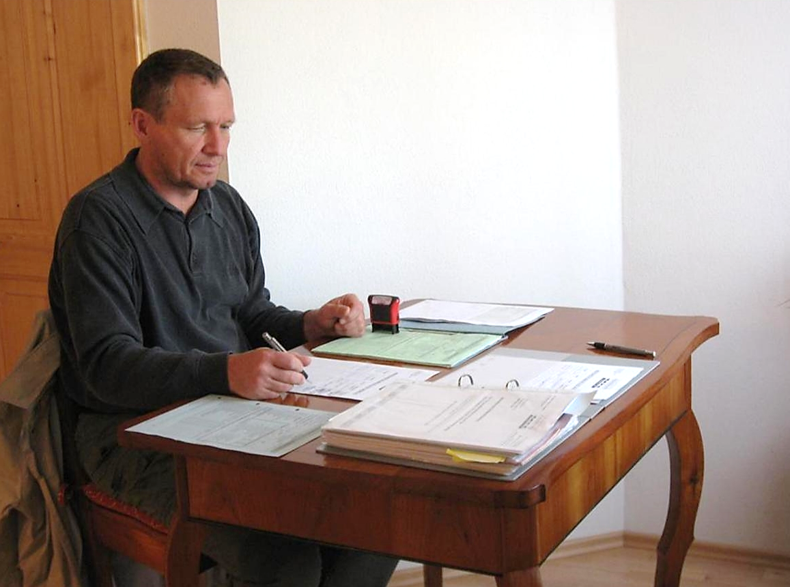
Dokumentation

Slide 38
Homöopathie Dr. W.H. Schüßler (1821-98)
Abgekürzte Homöopathie
2 Potenzen
D6, D12
12 Schüßler Salze
12 Ergänzungsmittel

Slide 39
Schüßler Salze
Calcium flouratum
Gelenke und Haut
Calcium phosphoricum
Knochen und Zähne
Ferrum phosphoricum
Immunsystem
Kalium chloratum
Schleimhäute
Kalium phosphoricum
Nerven und Psyche
Kalium sulfuricum
Entschlackung
Magnesium phos.
Muskel und Nerven
Natrium chloratum
Wasserhaushalt
Natrium phos.
Stoffwechsel
Natrium sulfuricum
Ausleitungsmittel
Silicea
Haare, Haut, Bindegewebe
Calcium sulfuricum
Gelenke

Slide 40
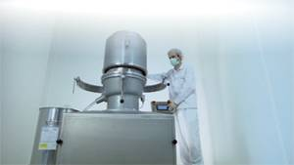
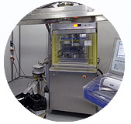
Schüssler Salze

Slide 41
Homöopathische Pause

Slide 42
Homöopathie
Anwendungen rund um die Geburt beim Schwein
Dr. Martin Werner-Tutschku
TRAUNKREIS VET CLINIC

Slide 43
Rausche
Rauscheunterstützung für Altsauen:
Dosierungsempfehlung:
Pulsatilla D6
Apis D30
Sepia D30
Als Komplexpräparat
5 ml täglich vom Absetzen bis Belegen
Rauscheunterstützung für Jungsauen:
Dosierungsempfehlung:
Pulsatilla D6
Apis D30
Bufo rana D6
Als Komplexpräparat
5 ml täglich ab 230 Lebenstag bis zur Rausche

Slide 44
Bufo rana - Erdkröte
Notes:
Gift aus der Hautdrüse der Kröte

Slide 45
Geburt
Geburtsunterstützung:
Dosierungsempfehlung:
Pulsatilla D6
Sepia D30
Caulophyllum D30
Als Komplexpräparat
5 ml 2 x täglich
3 Tage vor dem errechneten Geburtstermin bis zum Geburtsbeginn

Slide 46
Pulsatilla - Kuhschelle

Slide 47
Geburt
Geburtsbegleitung:
Dosierungsempfehlung:
Secale D6
Sabina D6
Pyrogenium D30
Als Komplexpräparat
5 ml 2 x täglich
3-5 Tage lang, Beginn nach Geburt des ersten Ferkels

Slide 48
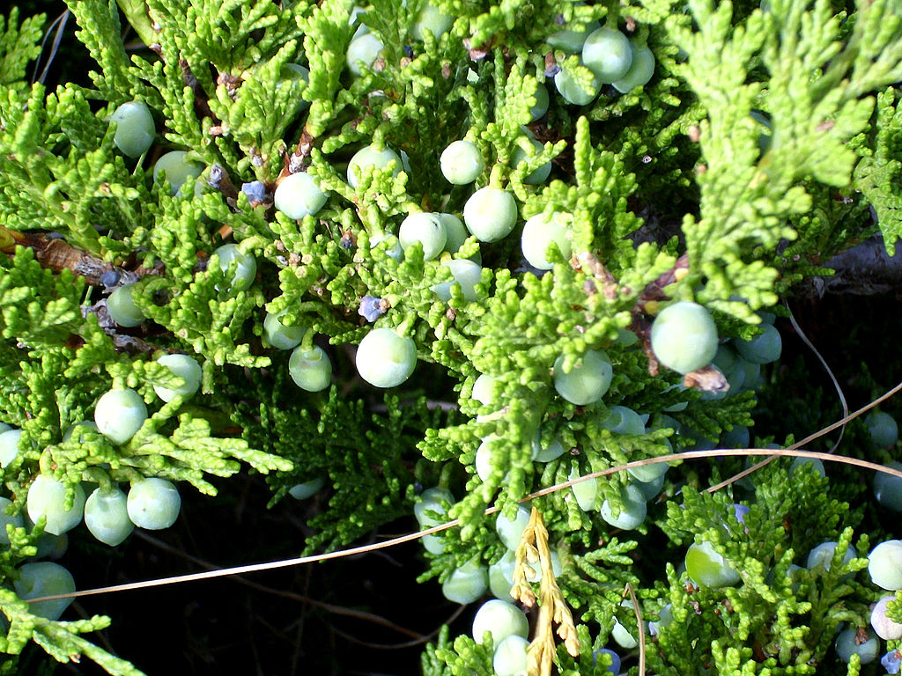
Mutterkorn Sadebaum

Slide 49
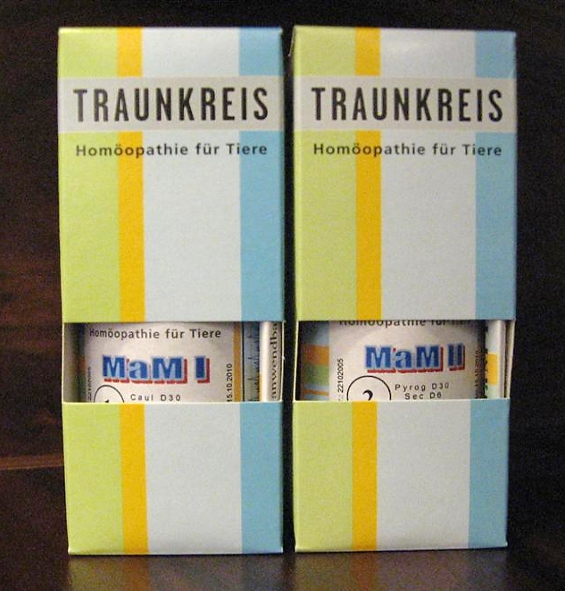
Milchfiebervorbeuge

Slide 50
Geburt
Milchmangel:
Dosierungsempfehlung:
Secale D6
Sabina D6
Phytolacca D30
Als Komplexpräparat
5 ml 2 x täglich
3-5 Tage lang, Beginn nach Geburt des ersten Ferkels

Slide 51
Phytolacca - Kermesbeeren

Slide 52
Wehenmittel Zuchtsauen
Pulsatilla pratensis
Küchenschelle
Caulophyllum
Frauenwurzel

Slide 53
Caulophyllum - Frauenwurzel
Notes:
Bereits in der indianischen Medizin verwendet

Slide 54
Verletzungsmittel
Die wichtigsten Akutmittel bei Zuchtsauen sind die Verletzungsmittel
Schweinegeburten
Blutungen
Traumen und Quetschungen

Slide 55
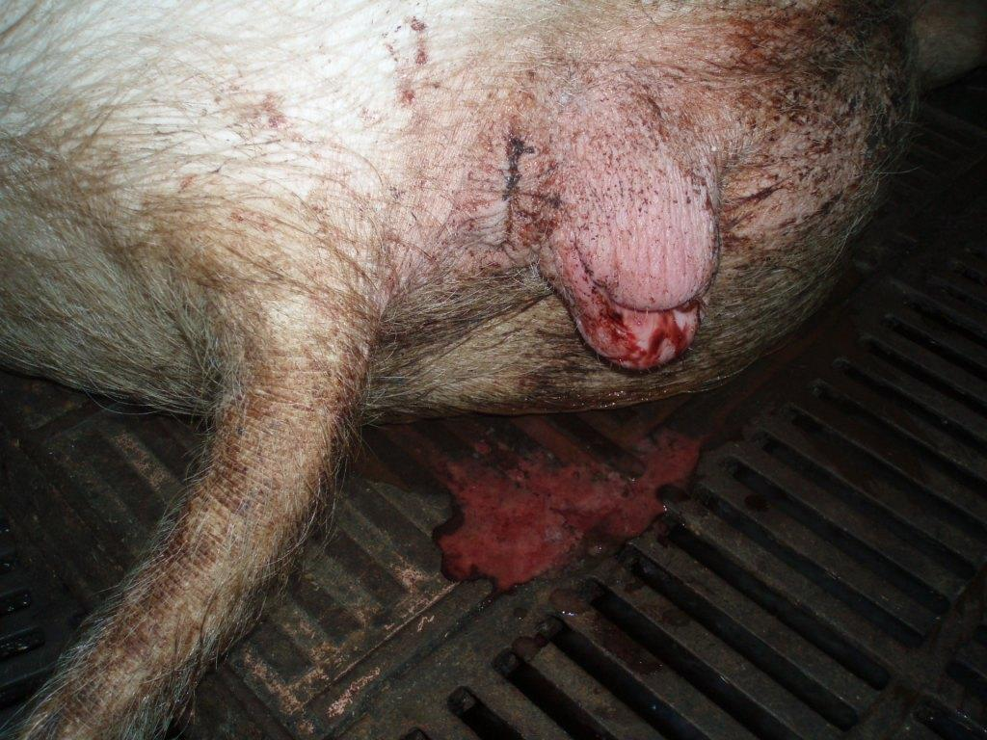
Geburtsverletzung

Slide 56
Verletzungsmittel Zuchtsauen
Arnica montana
Fallkraut
Schlag Stoß, Prellung, Geburtsverletzung
D 6
3 x Abstand 5 min, nach 1 h nochmals
Calendula officinalis
Ringelblume
Stichwunden, Quetschwunden, schlecht heilende Wunden, Wundinfektionen

Slide 57
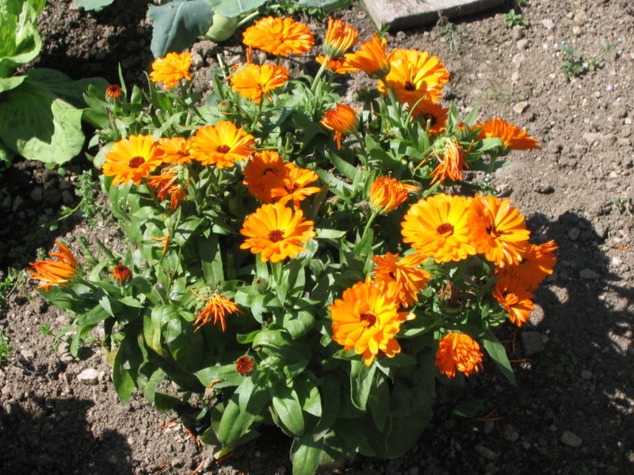
Fallkraut Ringelblume

Slide 58
Verletzungsmittel Zuchtsauen
Hypericum perforatum
Johanniskraut
Quetschung, Zerrung
Nervenverletzungen
Ruta graveolens
Weinraute
Stumpfe Traumen (Schlag, Fall, Stoß)
Verrenkungen
Notes:
Ruta: Schifahren: Knochenhaut, Skischuhrandprellung
Tennisarm, Sehnenscheidenentzündung, Augenschmerzen:Computerkids

Slide 59
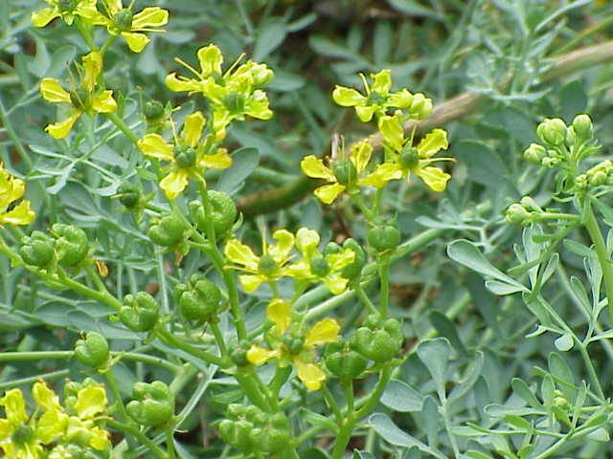
Johanniskraut Weinraute

Slide 60
Harnwegsinfektionen
Berberis vulgaris
Berberitze, Sauerdorn
Blasenentzündung
Trüber Harn
Cantharis
Spanische Fliege
Harngries
Harnsteine
Harnbefund mit Erythrozyten und Leukozyten

Slide 61
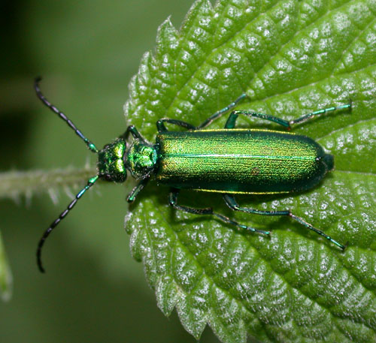
Berberitze Spanische Fliege

Slide 62
Harnwegsinfektionen
Dosierungsempfehlung:
Berberis D6 Cantharis D6
2 x Abstand von 12 h anschließend 1x pro Woche

Slide 63
Kreislaufprobleme
Crataegus
Weißdorn
Unterstützung des Herzmuskels und der Herzkontraktion
Anstrengungen (Geburt bei älteren Zuchtschweinen)
Convallaria majalis
Maiglöckchen
Kreislaufinsuffizienz
Unruhe
Verstärkte Atmung

Slide 64
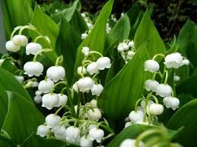
Weissdorn Maiglöckchen

Slide 65
Kreislaufprobleme
Dosierungsempfehlung:
Crataegus D6
Convallaria D6
2 x Abstand 5 min, nach 12 h nochmals

Slide 66
Aggressive Zuchtsauen
Aurum metallicum
Gold
Hyosciamus niger
Bilsenkraut
Platinum metallicum
Platin
Stramonium
Stechapfel

Slide 67
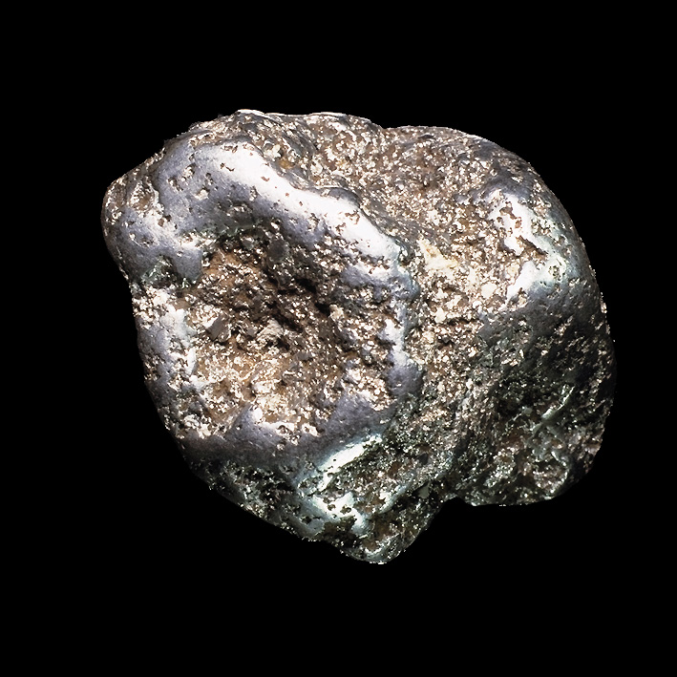
Gold Platin

Slide 68
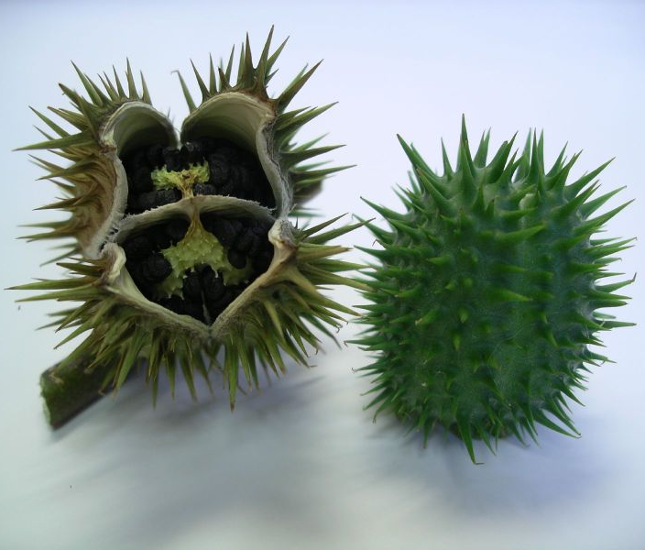
Bilsenkraut Stechapfel

Slide 69
Inappetenz Zuchtsauen
Nux vomica
Brechnuß
Opium

Slide 70
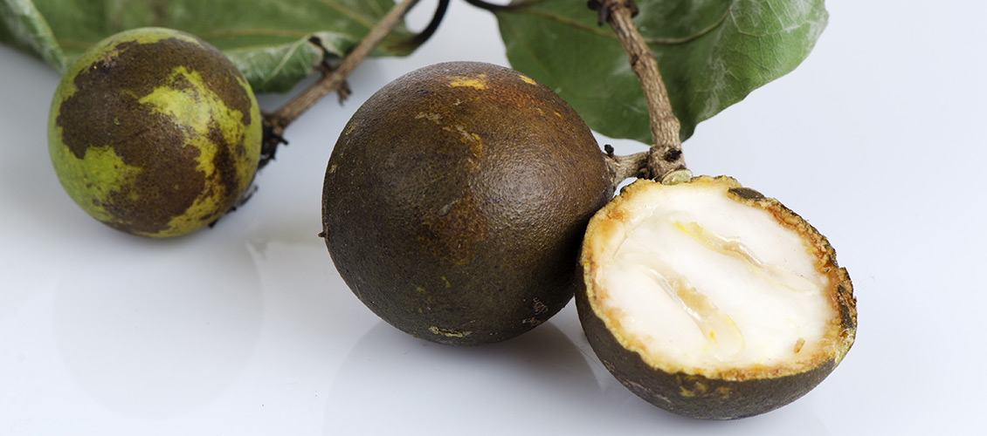
Opium Brechnuss

Slide 71
Fiebermittel Zuchtsauen
Aconitum napellens
Sturmhut
Belladonna
Tollkirsche
Homöopathisches Aspirin

Slide 72
Homöopathie
Atemwegserkrankungen homöopathisch behandeln
Dr. Martin Werner-Tutschku
TRAUNKREIS VET CLINIC

Slide 73
Husten

Slide 74
Sektion

Slide 75
Atemwegserkrankung ( Husten)
bakterielle und virale Mischinfektionen.
Meist betreffen diese Krankheitseinbrüche ganze Tiergruppen.
erhöhte Anzahl von kümmernden Ferkeln.
Wird mit der Behandlung zu lange gewartet entwickelt sich aus einem gewöhnlichen Husten chronische Lungenentzündungen die sehr schwer therapierbar sind.
Suboptimale Haltungsbedingungen wie Überbelegung, Hygienemängel und schlechtes Stallklima vermeiden.

Slide 76
Atemwegserkrankungen
Trockener Husten
Belladonna (Tollkirsche)
Bellender Husten, Fieber
Aconitum (Sturmhut)
Erstes Mittel, plötzlicher Verlauf
Bryonia (Zaunrübe)
Schmerzhafter Husten, Gelenkserkrankungen
Spongia (Meerschwamm)
Chronischer Husten
Notes:
HOM Hus1

Slide 77
Atemwegserkrankungen
Feuchter Husten
Drosera (Sonnentau)
Hundesitzige Stellung
Kalium jodatum
Hartnäckiger Husten
Kalium bichromatum
Heiserer Husten

Slide 78
Atemwegserkrankung ( Husten)
Aconitum napellus
Blauer Eisenhut
Schneller Krankheitsverlauf
Fieber
Grippaler Infekt
Starke Temperaturschwankungen
Belladonna
Tollkirsche
Fieberhafte Infektion
Akute Erkrankung
Unruhe
Gerötete Schleimhäute

Slide 79
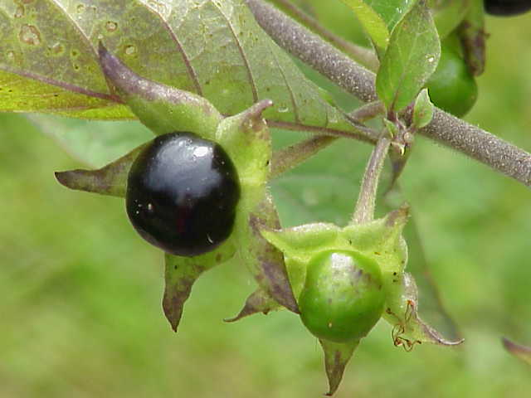
Eisenhut Tollkirsche

Slide 80
Atemwegserkrankung ( Husten)
Bryonia
Zaunrübe
Seröser, schleimiger Nasenausfluß
Akute Bronchitis
Schmerzhafte Atmung
Drosera rotundifolia
Sonnentau
Bellender Husten
Anfallweiser Husten
Lungenentzündung

Slide 81
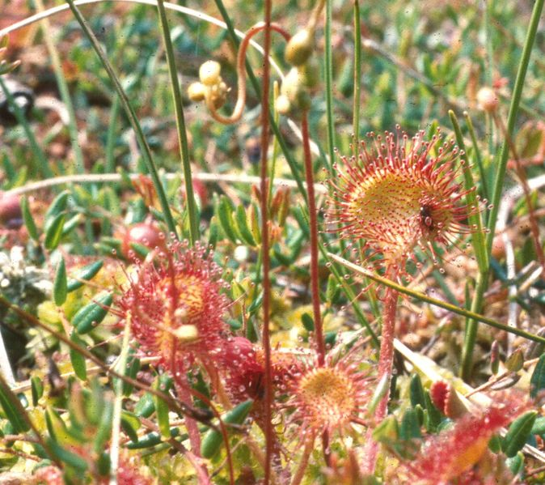
Sonnentau Zaunrübe

Slide 82
Atemwegserkrankung ( Husten)
Spongia
Badeschwamm
Leichter chronischer Husten
Futter und Wasseraufnahme normal
Phosphorus
Gelber Phosphor
Schmerzhafter Husten
Bronchitis
Lungenentzündung

Slide 83
Atemwegserkrankung ( Husten)
Ammonium jodatum
Ammoniumjodid
Akute Bronchitis
Starke Hustenanfälle
Schlechtes Stallklima
Kalium jodatum
Kaliumjodid
Grippaler Infekt
Heftiger Husten
Lungenentzündung

Slide 84
Atemwegserkrankung ( Husten)
Dosierungsempfehlung:
Husten (bewährte Indikation): Aconitum D6, Belladonna D6, Spongia D30 als Komplexpräparat 2 ml pro Ferkel in einer Wasserschale oder direkt in den Mund eingeben.
Hämophilus parasuis (Glässersche Krankheit): Belladonna D6, Bryonia D30, Drosera D6 als Komplexpräparat 2 ml pro Ferkel in einer Wasserschale oder direkt in den Mund eingeben.

Slide 85
Behandlungsempfehlungen
Grippaler Infekt
Aconitum D6
Belladonna D6
Komplexpräparat
5 ml

Slide 86
Behandlungsempfehlungen
Akute Grippe
Influenzinum D200
Gelsemium D30
Glonoinum D6
Komplexpräparat
5 ml

Slide 87
Behandlungsempfehlungen
Bordetella, Pasteurellainfektion
Belladonna D6
Phosphorus D30
Drosera D6
Komplexpräparat
5 ml

Slide 88
Behandlungsempfehlungen
APP
Belladonna D6
Bryonia D30
Phosphorus D30
Komplexpräparat
5 ml

Slide 89
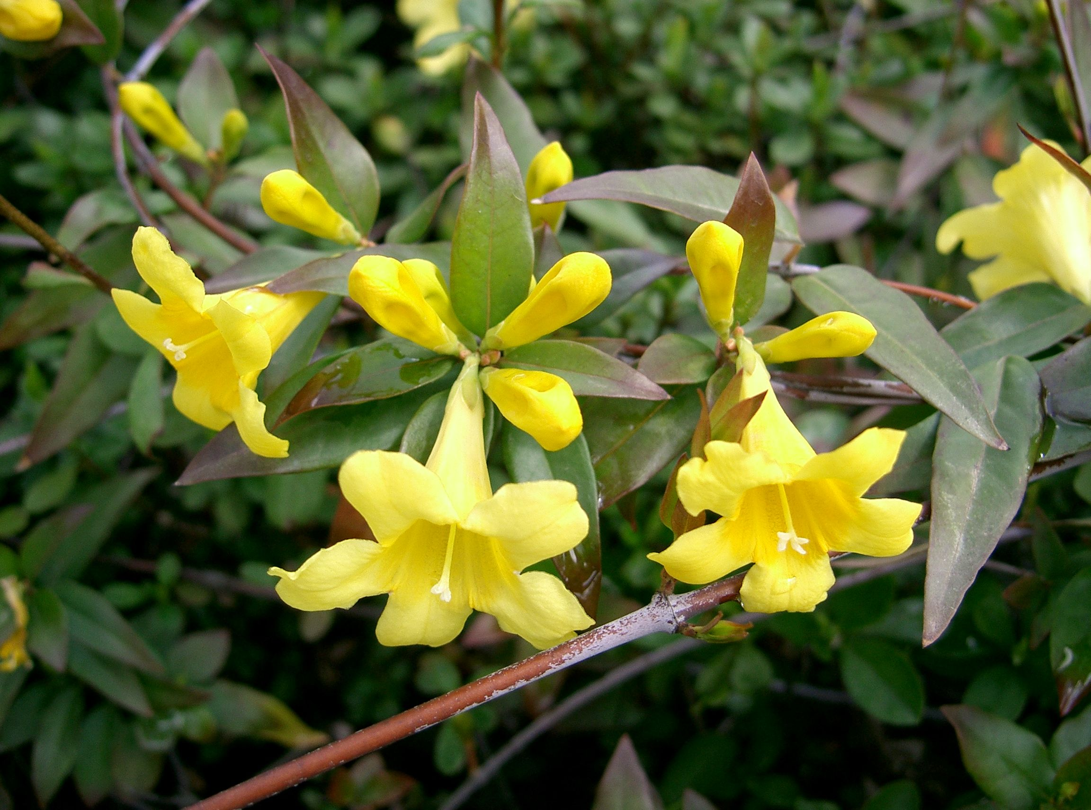
Gelber Jasmin Phosphor

Slide 90
Streptokokken
Streptococcus suis ist einer der wichtigsten bakteriellen Krankheitserreger beim Ferkel.
Gelenksentzündungen (Arthritiden)
Hirnhautentzündungen (Meningitiden)
Lungenentzündungen (Pneumonien)
Ein bis drei Wochen alte Saugferkel
Aggressive S.suis-Stämme
Eintrittspforten Nabel und Hautverletzungen
Blutstrom in Gelenke Gehirn, Lunge und Herz

Slide 91
Streptokokkeninfektion

Slide 92
Streptokokken
Bacillinum
Nosode (Tuberkulöses Lungengewebe)
Gelenke
Eitrige Bronchitis
Gehirnhautentzündung
Hepar sulfuris
Kalkschwefelleber
Abszess
Akute Eiterung
Schmerzempfindlichkeit
Rötung

Slide 93
Streptokokken
Tuberculinum
Tuberculinumnosode
Abszesse
Eiterungen
Lungenentzündung
Apis
Honigbiene
Schwellung
Gelenksentzündungen
Hochgradige Schmerzen

Slide 94
Streptokokken
Schmerzhafte, geschwollene Gelenke
Belladonna
Tollkirsche
Akute Entzündung

Slide 95
Streptokokken
Dosierungsempfehlung:
In der Praxis hat sich oft ein Komplexpräparat mit Bacillinum D200, Hepar sulf. D30, Apis D6 bewährt.
Pro Saugferkel 2 ml in einer Wasserschale am ersten Tag verabreichen.

Slide 96
Apis - Honigbiene

Slide 97
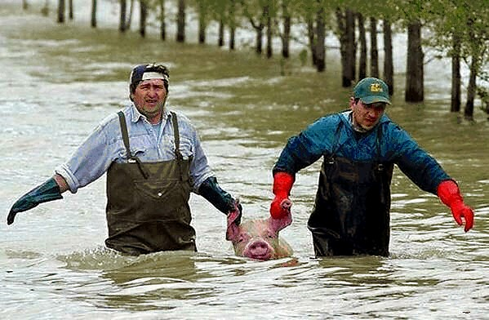
Dankeschön

